Slide 1
Исследователь
XXIII

Slide 2
Цель и задачи
−повышение предметных, метапредметных, личностных результатов освоения основных образовательных программ обучающихся на основе вовлечения в проектную и исследовательскую деятельность; развитие навыков творческой деятельности, умений самостоятельно ставить и решать задачи поискового, проектного и исследовательского характера;
−развитие у обучающихся универсальных учебных действий при выполнении проектных и исследовательских работ в различных областях знаний как средства личностного развития;
−развитие и распространение инновационных образовательных методик, основанных на применении современных технических средств и использовании базы и инфраструктуры прикладной учебно-исследовательской работы;
−формирование сообщества обучающихся, педагогов, специалистов в области новых информационных технологий через создание единого информационного пространства.

Slide 3
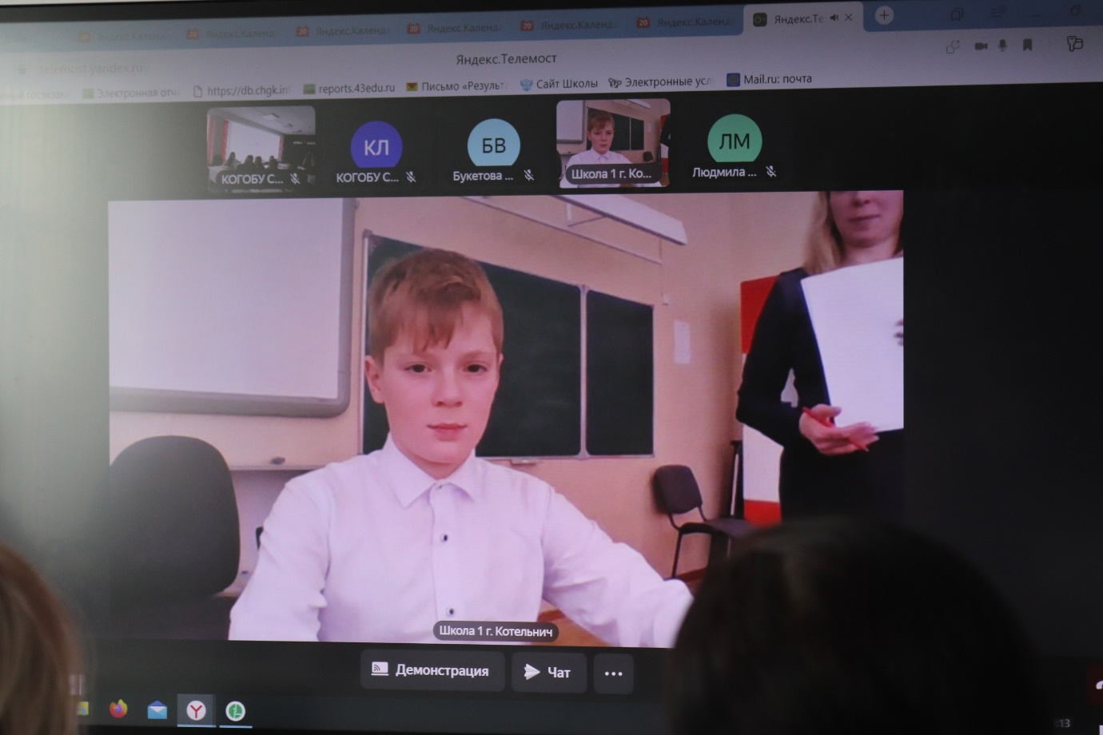
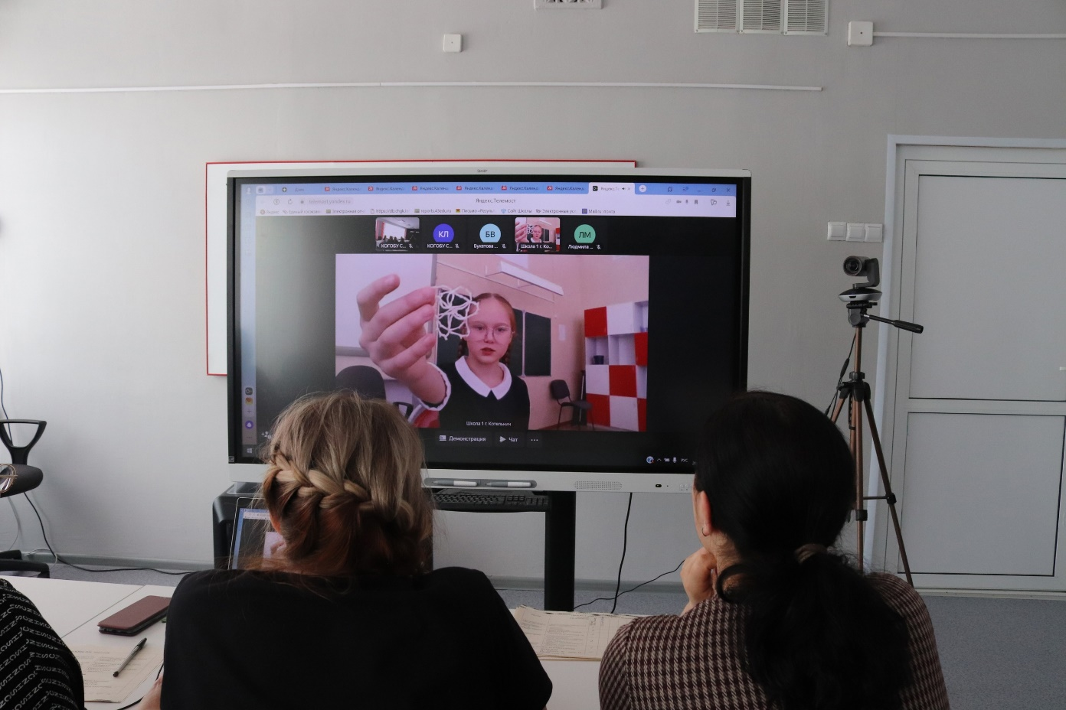
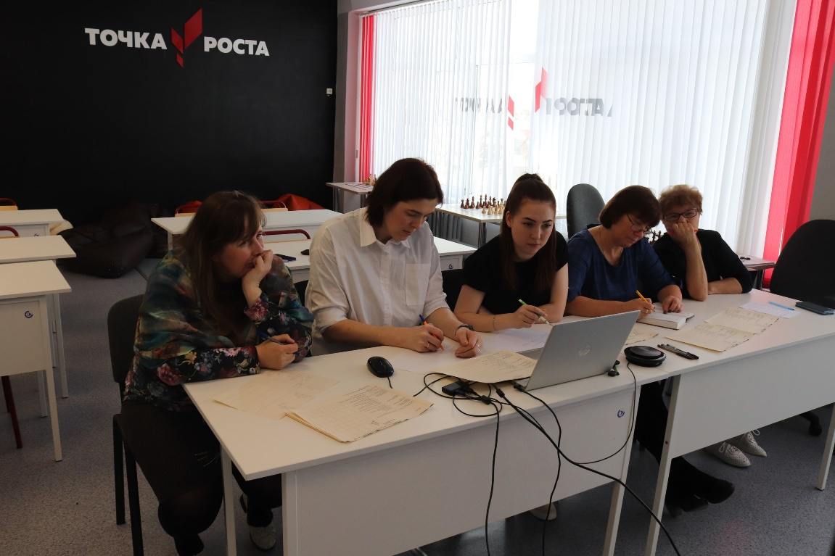
Онлайн-этап
20 марта на базе "Точки роста" опорная школа КОГОБУ СШ с УИОП пгт Ленинское открыла традиционный окружной фестиваль проектов "Исследователь-XXIII". Весь день члены жюри слушали выступления учеников 1-11 классов Западного образовательного округа.

Slide 4
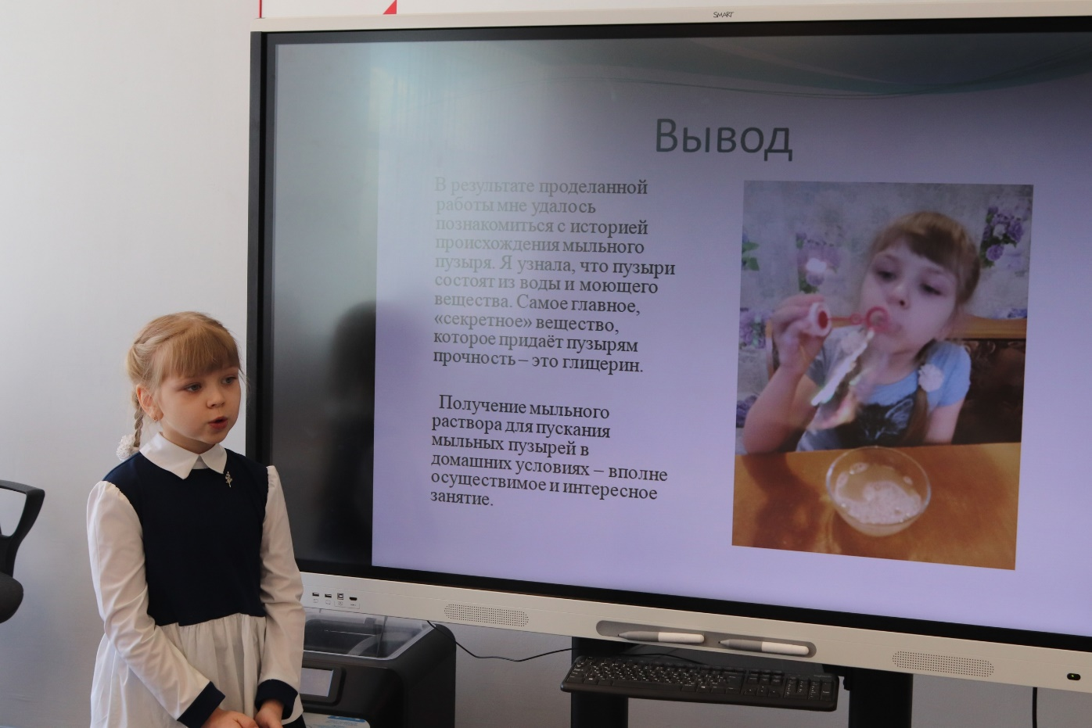
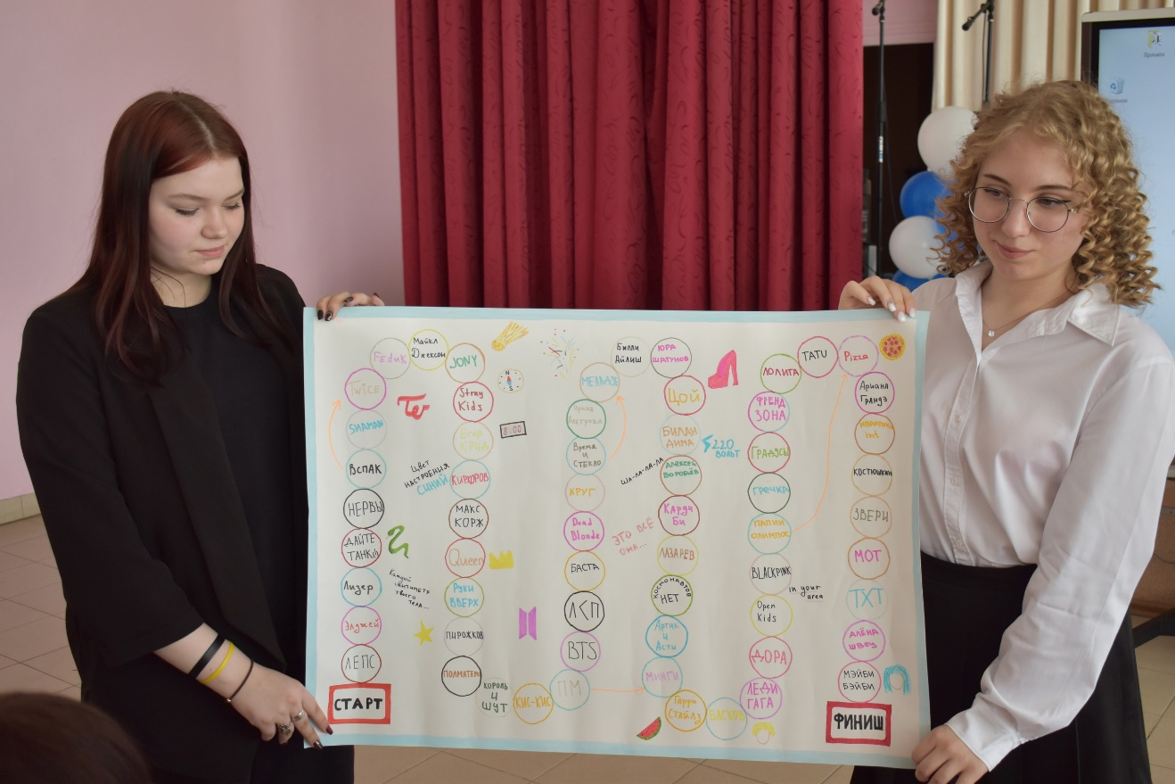
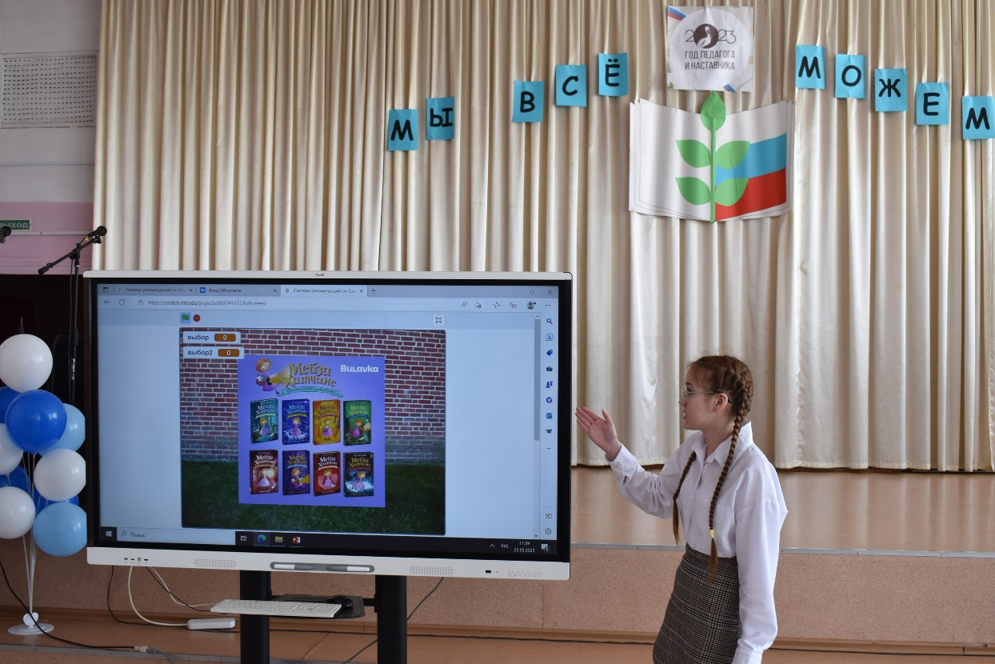
Очный этап
22 марта на базе "Точки роста" состоялся очный этап конкурса проектов "Исследователь-XXIII" для учеников школ Шабалинского района. На очном этапе было представлено 23 проекта учеников 1-11 классов.

Slide 5
Результаты проекта
Данный конкурс способствовал развитию и совершенствованию преемственной разноуровневой системы проектной и исследовательской деятельности обучающихся в образовательных организациях, популяризации научных знаний и развития интереса школьников к фундаментальным и прикладным наукам.

Slide 6
СПАСИБО ЗА ВНИМАНИЕ!

